Slide 1


Slide 2

SECRETARÍA DE LA INFORMACIÓN Y LAS COMUNICACIONES

Slide 3
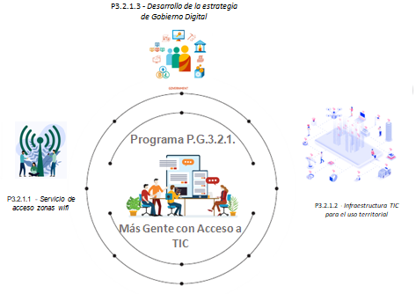
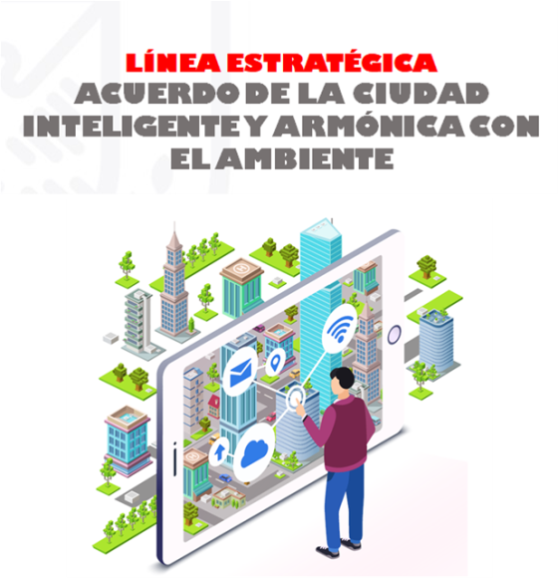
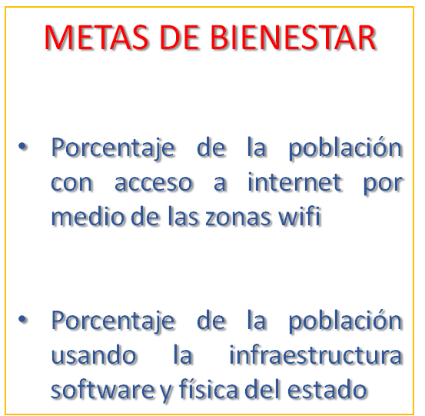

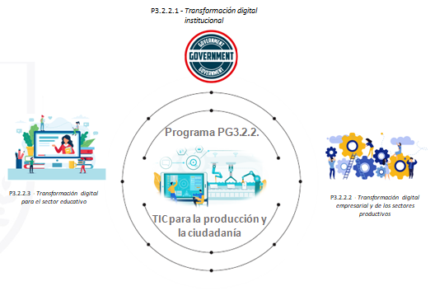
METAS DE
PRODUCTO

Slide 4


INTELIG
IBLE
CIUDAD INTELIGIBLE (INTELIGENTE + SENSIBLE)
Es aquella ciudad que implementa las TIC y todas las tecnologías blandas y duras disponibles, para reorientar la producción en el marco de una economía basada en recursos.

Slide 5
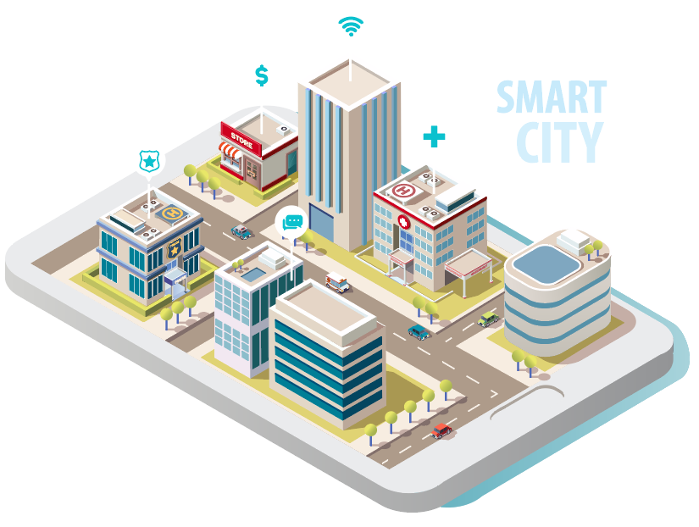
PDM 2020-2023
LÍNEA ESTRATÉGICA
ACUERDO DE LA CIUDAD INTELIGENTE Y ARMÓNICA CON EL AMBIENTE

Slide 6

DESPLIEGUE DE INFRAESTRUCTURA (DISMINUCIÓN BARRERAS)
Artículo 261 del POT y Dcto 600 de Mayo 2020

Slide 7


Más Gente con Acceso a TIC
124 ZWF

Slide 8
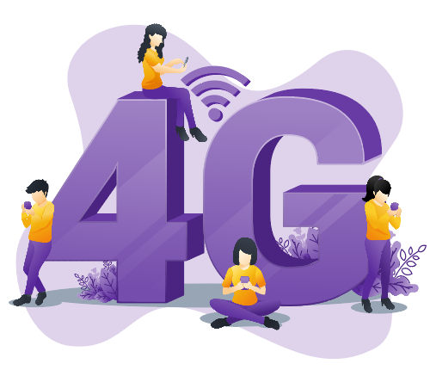
Más Gente con Acceso a TIC
100% Operativa
Trámite surtido con la ANE
Mintic en resolución (10 Mhz + 3Mhz)

Slide 9

Más Gente con Acceso a TIC
100% Piloto Luminarias Inteligentes

Slide 10
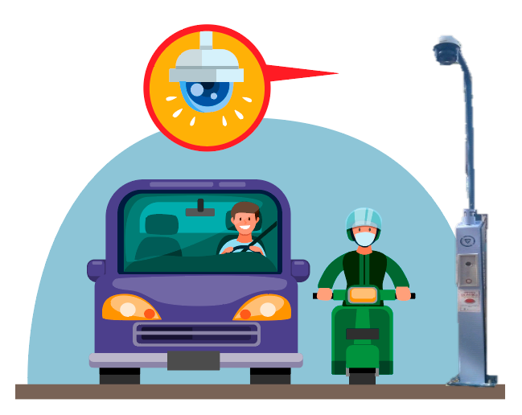
Más Gente con Acceso a TIC
POSTES SOS Sitios (ok), Diseños, (ok), Estudios Previos (ok), Estudio de mercado (ok)

Slide 11


Más Gente con Acceso a TIC

Slide 12



TIC para la producción y la ciudadanía
100% Implementada
Recaudo 982´090.000
Establecimientos 404

Slide 13

Más Gente con Acceso a TIC
8 Trámites Operativos

Slide 14


Más Gente con Acceso a TIC
100% Implementada

Slide 15

Más Gente con Acceso a TIC
Convergencia de todos los centros de gestión (LTE, CCTV, Luminarias Telegestionadas, Postes SOS, etc)
Toma de decisiones

Slide 16

Más Gente con Acceso a TIC
100% Implementada
Denuncias 1021

Slide 17

TIC para la producción y la ciudadanía
100% Implementada

Slide 18
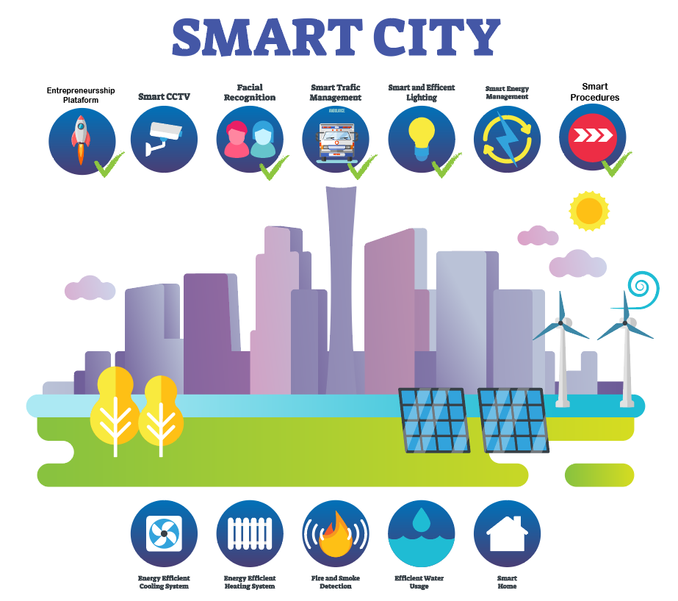

Slide 19


